Slide 1

به نام خدا
معرفی چارت تخصصی اطفال

Slide 2
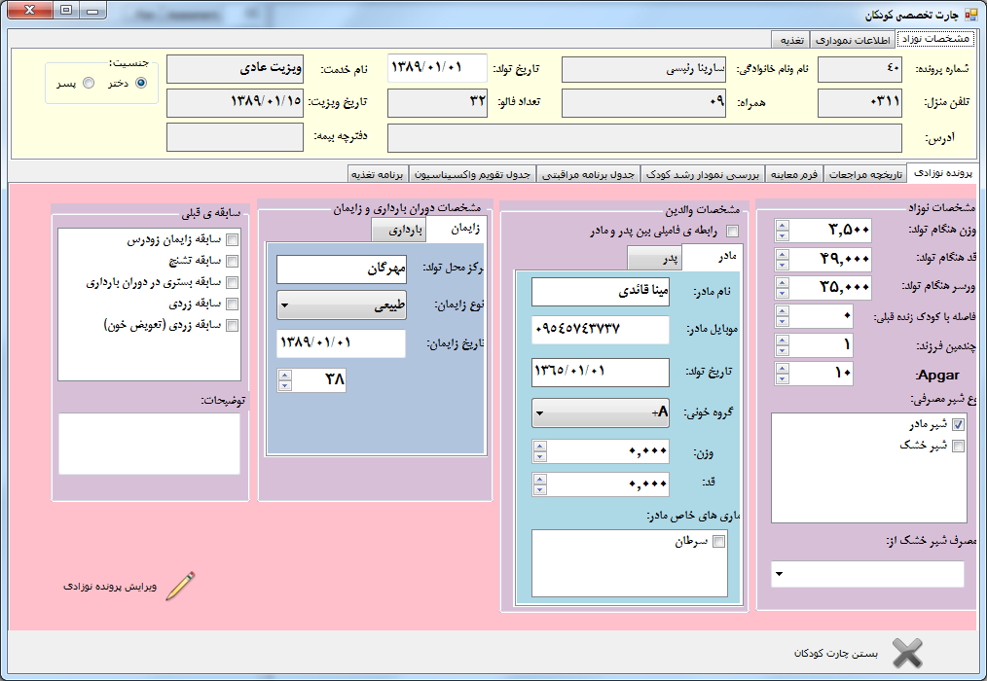
پرونده الکترونیک نوزاد

Slide 3
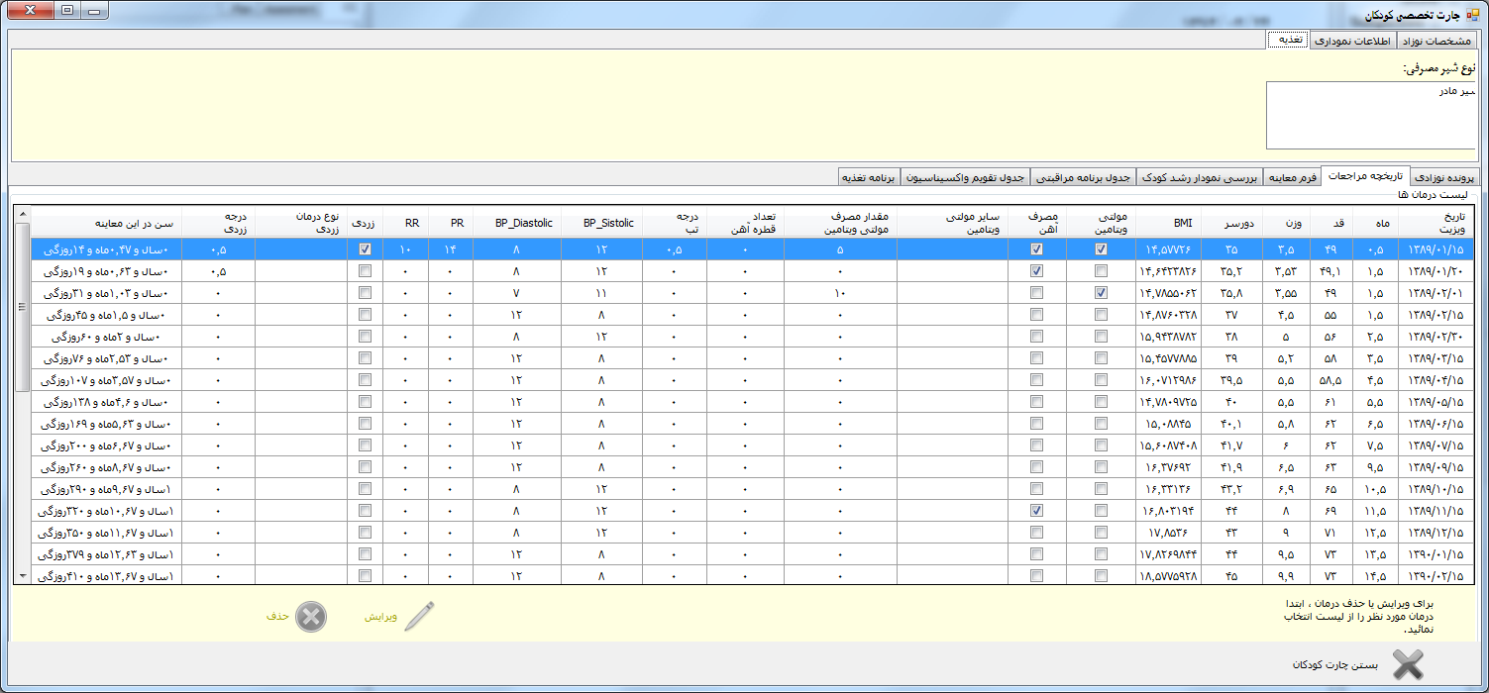
تاریخچه مراجعات

Slide 4
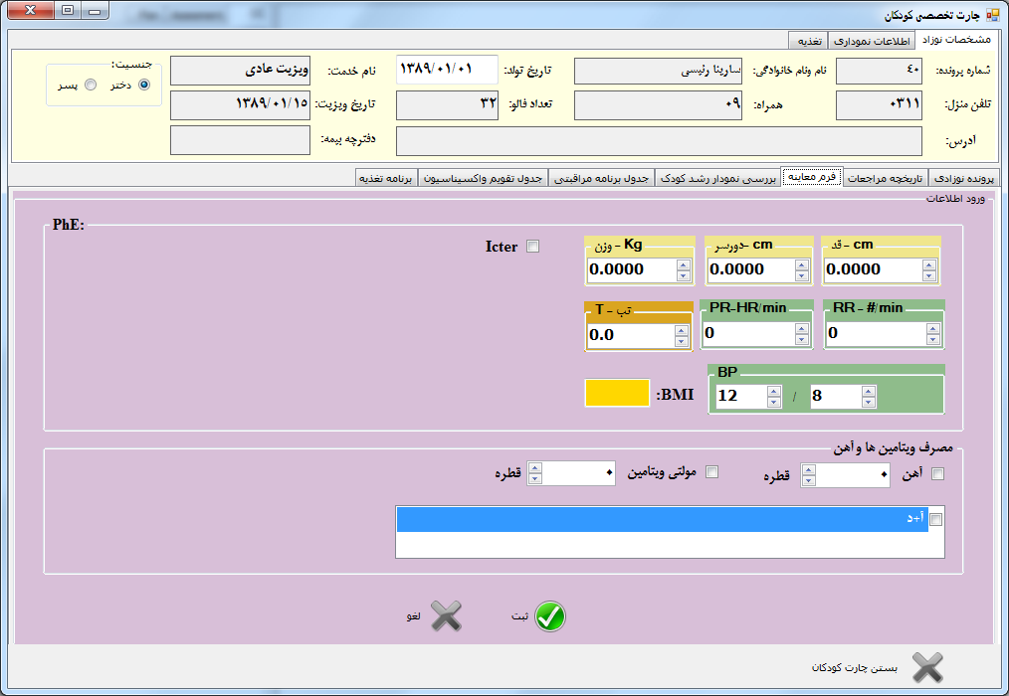
فرم معاینه نوزاد

Slide 5
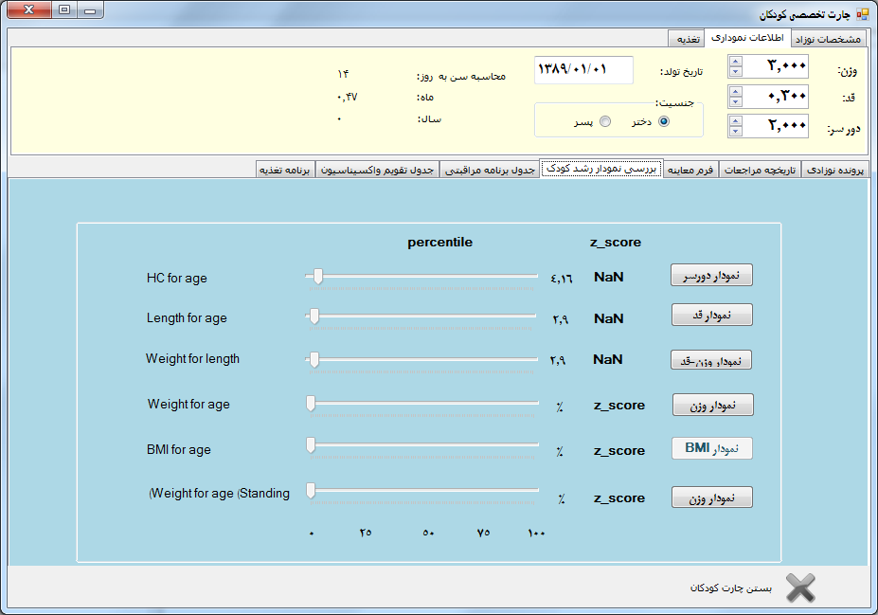
بررسی انواع نمودارهای رشد

Slide 6
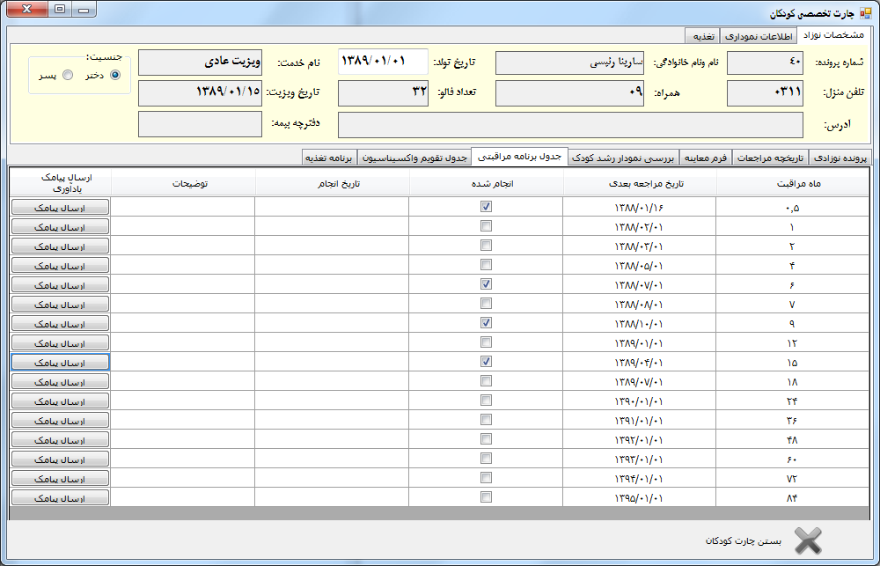
برنامه هوشمند مراقبتی

Slide 7
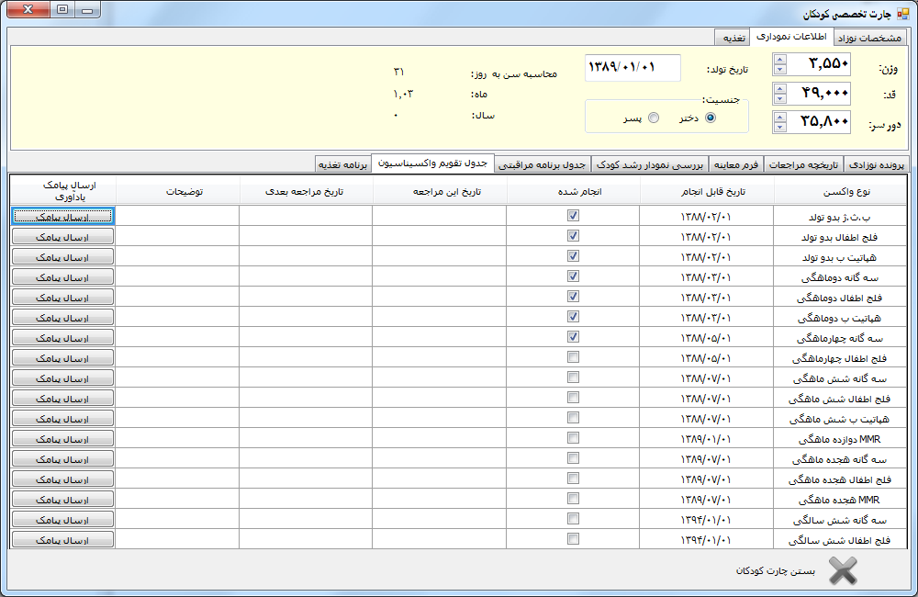
برنامه هوشمند واکسیناسیون

Slide 8
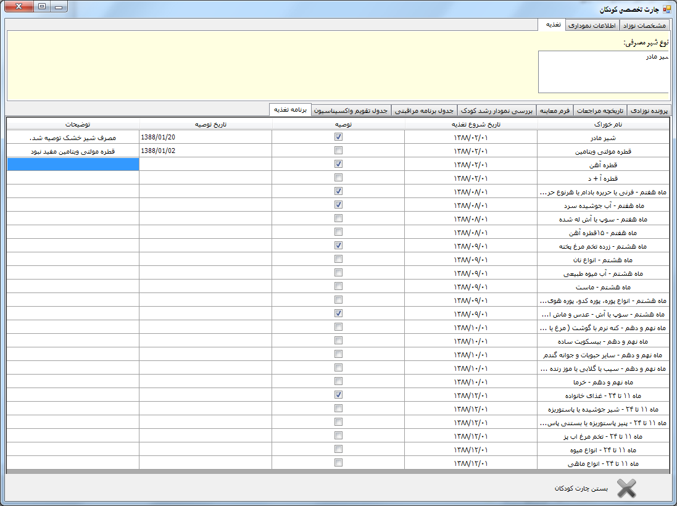
پیشنهاد برنامه تغذیه

